Slide 1
Zaira Vanessa Alvarez Valdez.

Slide 2
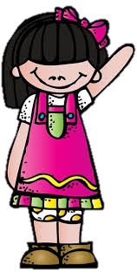
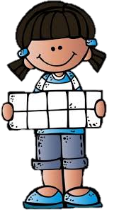
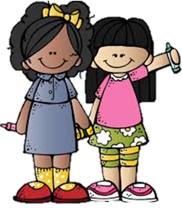
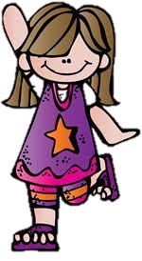
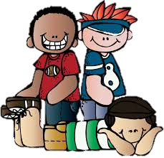
Diario de la alumna
Fecha: Lunes 24 de mayo de 2021
# De alumnos: 13
Realizó todo el plan de trabajo: Si
Favoreció el logro de él/los aprendizajes esperados: Si
Suceso sorprendente o preocupante en relación con las actividades planteadas: los alumnos logran identificar mas acciones que pueden realizar por ellos mismos
Se involucraron en las actividades:
Todos
Más de la mitad
Menos de la mitad
Pocos
La actividad que más favoreció el aprendizaje esperado: Las acciones que puedo realizar solo y las acciones en las que necesito ayuda
¿Por qué? Porque identifican que pueden realizar solos y en cuales necesitan apoyo.
La actividad que más se le dificultó a los alumnos: ninguna actividad se les dificulto
Reacciones de los niños en las actividades: les gustaron mucho las actividades y por lo mismo las realizaron con esmero.
La intervención docente ¿cómo lo hice?, considero que fue buena, envié las instrucciones claras y actividades de reforzamiento para alcanzar el aprendizaje esperado.
Señala y describe cómo se realizó la evaluación de él/los aprendizajes esperados: por medio de una rubrica, observando los videos que enviaron donde los alumnos realizaban y explicaban los cuestionamientos de las actividades. Y con el cuaderno de evaluación continua.
Replanteamiento de la actividad ¿qué necesito modificar? : seguir aplicando actividades interactivas y donde los niños manipulen diferentes materiales para realizar las actividades

Slide 3
Diario de la alumna
Fecha: Martes 25 de mayo de 2021
# De alumnos: 13
Realizó todo el plan de trabajo: Si
Favoreció el logro de él/los aprendizajes esperados: Si
Suceso sorprendente o preocupante en relación con las actividades planteadas: los alumnos han avanzado en los conocimientos de pensamiento matemático y realizan las actividades mejor
Se involucraron en las actividades:
Todos
Más de la mitad
Menos de la mitad
Pocos
La actividad que más favoreció el aprendizaje esperado: las de pensamiento matemático.
¿Por qué? Porque pudieron relacionar colecciones de objetos con la grafía numérica que los representa
La actividad que más se le dificultó a los alumnos: ninguna actividad se les dificulto
Reacciones de los niños en las actividades: interesados y participativos
La intervención docente ¿cómo lo hice?, buena, ya que les proporcione actividades para reforzar el aprendizaje esperado que se trabajó.
Señala y describe cómo se realizó la evaluación de él/los aprendizajes esperados: por medio de una rubrica, observando los videos que enviaron donde los alumnos realizaban y explicaban los cuestionamientos de las actividades. Y con el cuaderno de evaluación continua.
Replanteamiento de la actividad ¿qué necesito modificar? : seguir enviando actividades mas dinámicas

Slide 4
Diario de la alumna
Fecha: Miércoles 26 de mayo de 2021
# De alumnos: 13
Realizó todo el plan de trabajo: Si
Favoreció el logro de él/los aprendizajes esperados: Si
Suceso sorprendente o preocupante en relación con las actividades planteadas: van identificando ¿qué pasó primero?, ¿qué pasó después?, ¿y al final cómo terminó?
Se involucraron en las actividades:
Todos
Más de la mitad
Menos de la mitad
Pocos
La actividad que más favoreció el aprendizaje esperado: la de lenguaje y comunicación
¿Por qué? Porque muestran avances al describir historias, siguiendo el proceso inicio, desarrollo y final,
Reacciones de los niños en las actividades: muy interesados al escuchar las explicaciones
La intervención docente ¿cómo lo hice?, buena, ya que les proporcione actividades para reforzar el aprendizaje esperado que se trabajó.
Señala y describe cómo se realizó la evaluación de él/los aprendizajes esperados: por medio de una rubrica, observando los videos que enviaron donde los alumnos realizaban y explicaban los cuestionamientos de las actividades. Y con el cuaderno de evaluación continua.
Replanteamiento de la actividad ¿qué necesito modificar? : enviar actividades que ayuden a que los alumnos puedan ir creando historias siguiendo el orden de la historia.

Slide 5
Diario de la alumna
Fecha: Jueves 27 de mayo de 2021
# De alumnos: 13
Realizó todo el plan de trabajo: Si
Favoreció el logro de él/los aprendizajes esperados: Si
Suceso sorprendente o preocupante en relación con las actividades planteadas: tienen avances al describir personajes y desarrollo de una historia al escucharla primero y observar los dibujos que se muestran
Se involucraron en las actividades:
Todos
Más de la mitad
Menos de la mitad
Pocos
La actividad que más favoreció el aprendizaje esperado: la de numero entero.
¿Por qué? Porque modelaron y resolvieron problemas mediante el conteo al agregar o quitar objetos.
actividad que más se le dificultó a los alumnos: ninguna
Reacciones de los niños en las actividades: muy interesados al escuchar las explicaciones
La intervención docente ¿cómo lo hice?, buena, ya que les proporcione actividades para reforzar el aprendizaje esperado que se trabajó.
Señala y describe cómo se realizó la evaluación de él/los aprendizajes esperados: por medio de una rubrica, observando los videos que enviaron donde los alumnos realizaban y explicaban los cuestionamientos de las actividades. Y con el cuaderno de evaluación continua.
Replanteamiento de la actividad ¿qué necesito modificar? : enviar actividades que ayuden a que los alumnos puedan ir creando historias siguiendo el orden de la historia.

Slide 6
Diario de la alumna
Fecha: Jueves 28 de mayo de 2021
# De alumnos: 13
Realizó todo el plan de trabajo: Si
Favoreció el logro de él/los aprendizajes esperados: Si
Suceso sorprendente o preocupante en relación con las actividades planteadas: tienen avances al describir personajes y desarrollo de una historia al escucharla primero y observar los dibujos que se muestran
Se involucraron en las actividades:
Todos
Más de la mitad
Menos de la mitad
Pocos
La actividad que más favoreció el aprendizaje esperado: la de mundo natural y social
¿Por qué? Porque escucharon narraciones sobre el encuentro y la conquista de españoles e indígenas e imaginaron cómo pudieron haber sucedido esos acontecimientos y cómo se recuerdan en la actualidad.
actividad que más se le dificultó a los alumnos: ninguna
Reacciones de los niños en las actividades: muy interesados al escuchar las explicaciones
La intervención docente ¿cómo lo hice?, buena, ya que les proporcione actividades para reforzar el aprendizaje esperado que se trabajó.
Señala y describe cómo se realizó la evaluación de él/los aprendizajes esperados: por medio de una rubrica, observando los videos que enviaron donde los alumnos realizaban y explicaban los cuestionamientos de las actividades. Y con el cuaderno de evaluación continua.
Replanteamiento de la actividad ¿qué necesito modificar? : enviar actividades que ayuden a que los alumnos puedan ir creando historias siguiendo el orden de la historia.

